Slide 1
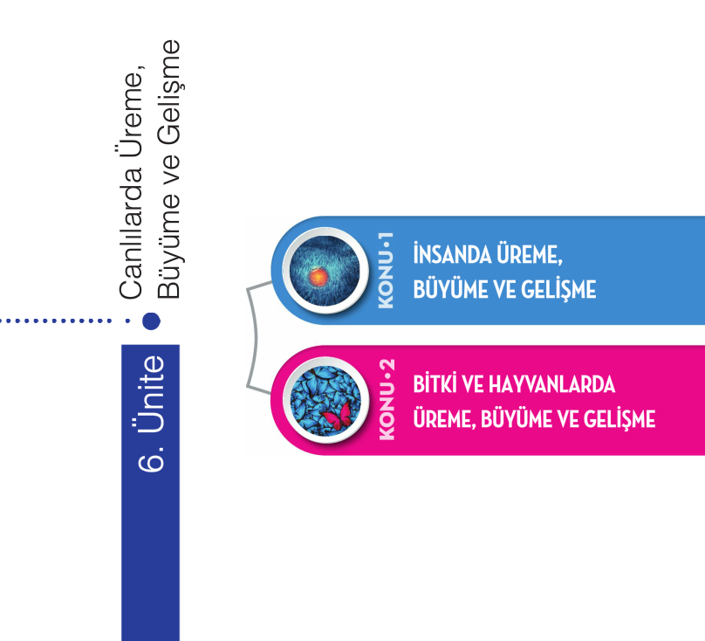

Slide 2
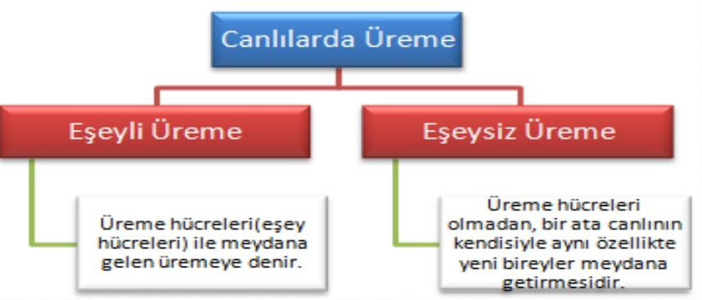
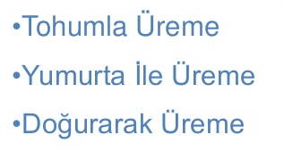
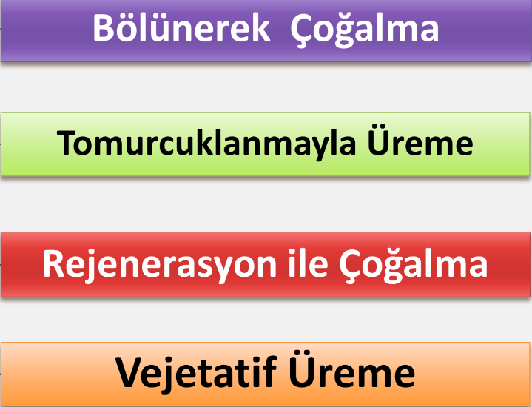
ÜREME OLAYI
Canlıların nesillerini devam ettirebilmek için kendilerine benzer canlılar oluşturmasına üreme denir.
Temeli mayoz bölünme ve döllenme dir.
Temeli mitoz bölünme dir.

Slide 3
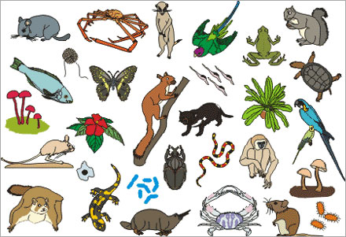
Üreme tüm canlılarda görülür.
Üreme, canlının yaşamını sürdürebilmesi için gerekli değildir.

Slide 4
İNSANDA ÜREME, BÜYÜME VE GELİŞME

Slide 5
Üreme(Eşey) Hücreleri
(Orta kısım)
(kamçı)
Çok sayıda üretilir.
Az sayıda üretilir.

Slide 6
Dişilerde Üreme Organları
Yumurtalıklar: İki tanedir. Yumurta üretir. Vücut içindedir.
Yumurta kanalı: Döllenme olayı burada gerçekleşir.
Döl yatağı(rahim): Zigot gelişimini döl yatağında tamamlar.
Vajina (döl yolu): Dış ortam ve döl yatağı arasında bağlantı sağlar.

Slide 7
Erkeklerde Üreme Organları
Testisler: İki tanedir. Sperm üretir. Vücut dışındadır.
Sperm kanalı: Spermler olgunlaştıktan sonra sperm kanalından dışarı atılır.
Salgı bezleri: Salgılanan salgılar spermlerin atılmasını kolaylaştırır.
Penis: İdrarın ve spermin vücut dışına atılmasını sağlar. Vücut dışındadır.

Slide 8
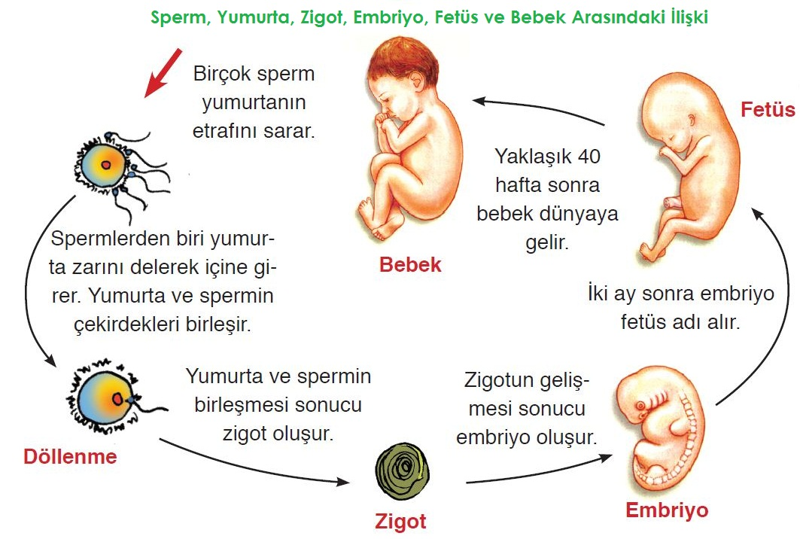
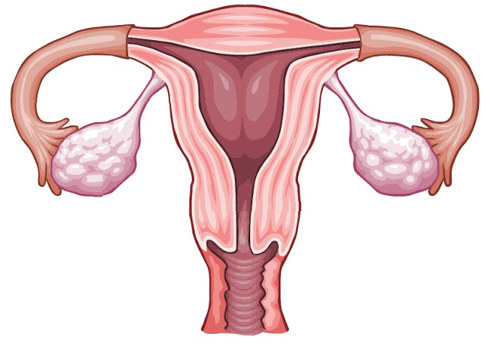
Zigottan Embriyoya
YUMURTA KANALINDA
DÖL YATAĞINDA

Slide 9
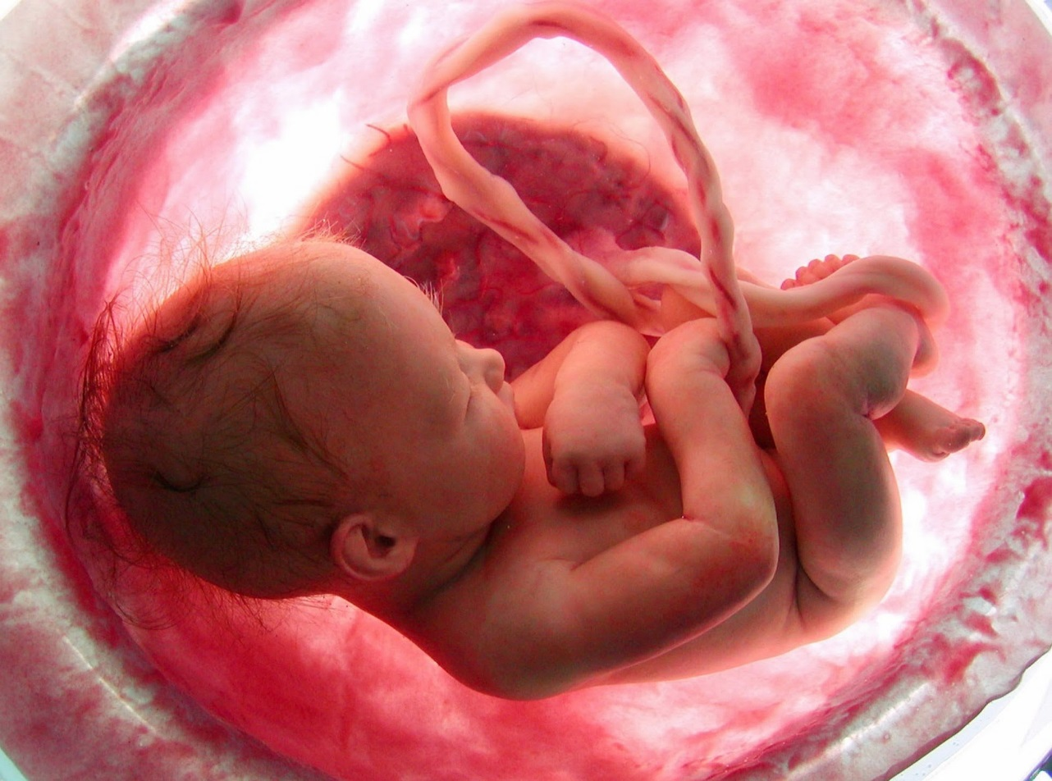
Embriyo, annenin döl yatağında büyür ve gelişir. Embriyo göbek bağı(göbek kordonu) ile plasentaya bağlıdır.
Atık maddelerin uzaklaştırılması ve embriyonun besin ve oksijen ihtiyacı plasentayı oluşturan dokularla gerçekleştirilir.

Slide 10
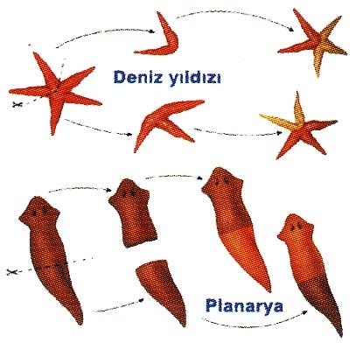
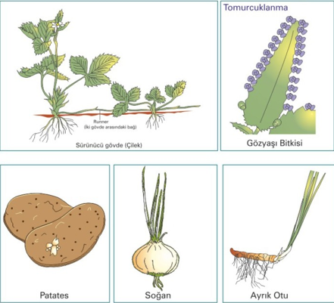
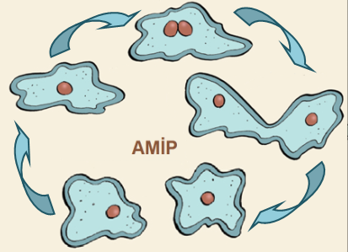
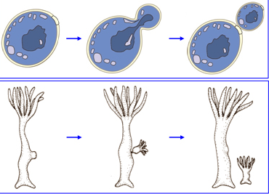
Sadece bitkilerde görülen eşeysiz bir üreme şeklidir. Bitkilerin dal, yaprak ve gövdelerinden alınan parçalardan yeni bitkinin oluşması olayına vejetatif üreme denir.
Ana canlının yeterince büyüdüğünde ikiye bölünerek çoğalmasına bölünerek üreme denir.
Amip, bakteri, paramesyum öglena gibi
Ana canlının vücudunda çıkıntılar oluşur ve çıkıntı gelişerek ana canlıdan ayrılarak yeni canlıyı oluşturur. Bu tür üremeye tomurcuklanarak üreme denir.
Ana canlıdan kopan vücut parçaları kendini tamamlayarak yeni bireyleri oluşturur. Buna rejenerasyonla üreme denir.
Bira mayası
Hidra

Slide 12
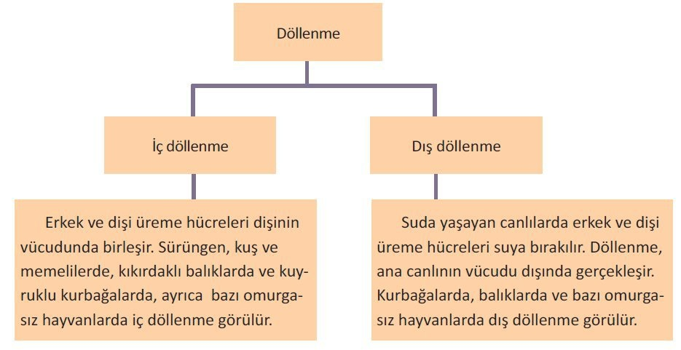
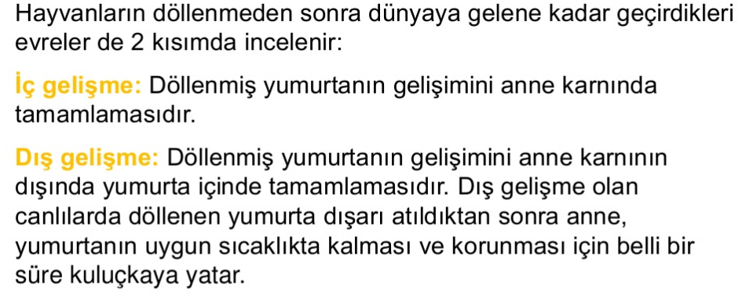
HAYVANLARDA ÜREME BÜYÜME VE GELİŞME

Slide 13
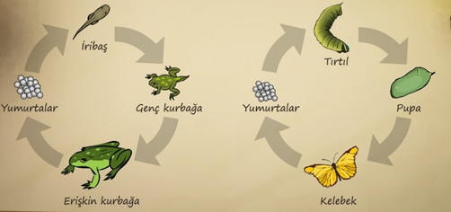
Başkalaşım Olayı
Kurbağa, kelebek gibi bazı canlılarda, yavru yumurtadan çıktığında ana canlıya benzemez, bazı yapısal değişimler geçirdikten sonra ana canlıya benzer hale gelir. Canlıların geçirdiği bu yapısal değişimlere başkalaşım denir.
Canlıların başkalaşım geçirmesinin nedeni, yumurtada yeterli besin olmadığı için canlının gelişimini tamamlamadan yumurta dışına çıkmasıdır. Uğur böceği, sinek, kelebek, kurbağa, çekirge vb. başkalaşım geçirir.

Slide 14
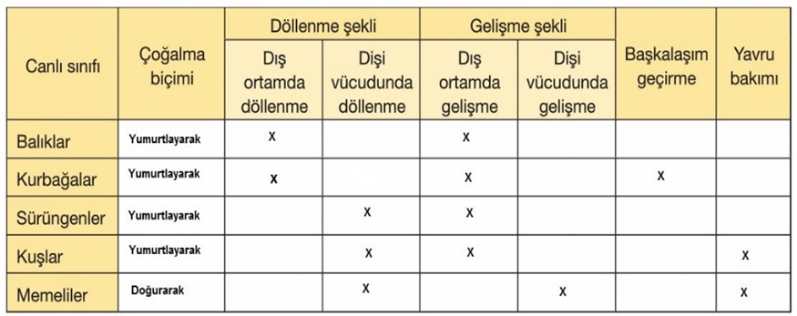

Slide 15
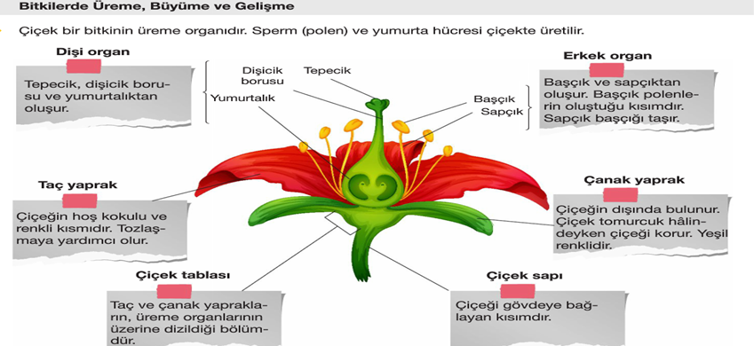

Slide 16
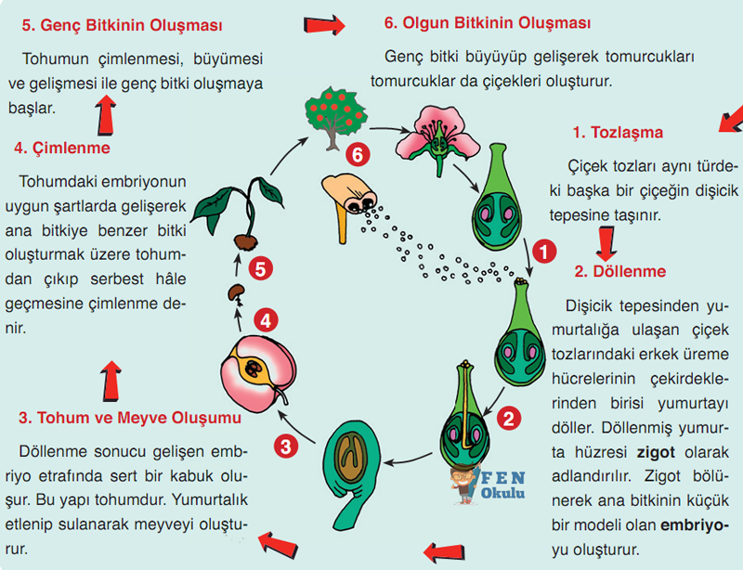
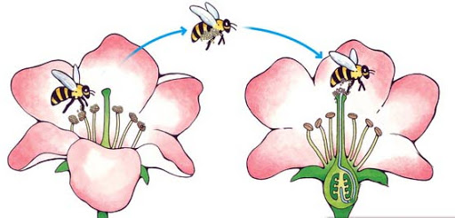
(Böcekler,kuşlar,hayvanlar,
rüzgar,yağmur… vasıtasıyla)

Slide 17
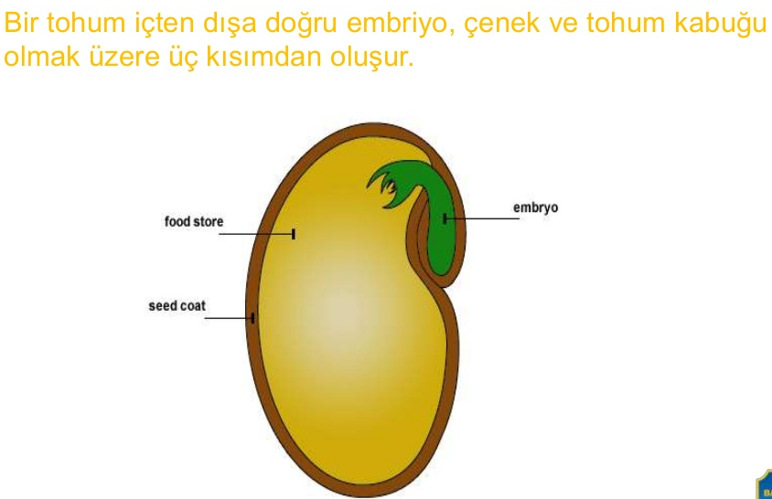
Embriyo
Çenek
Tohum kabuğu

Slide 18
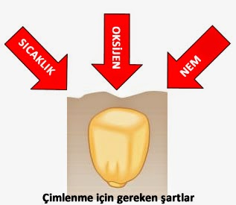
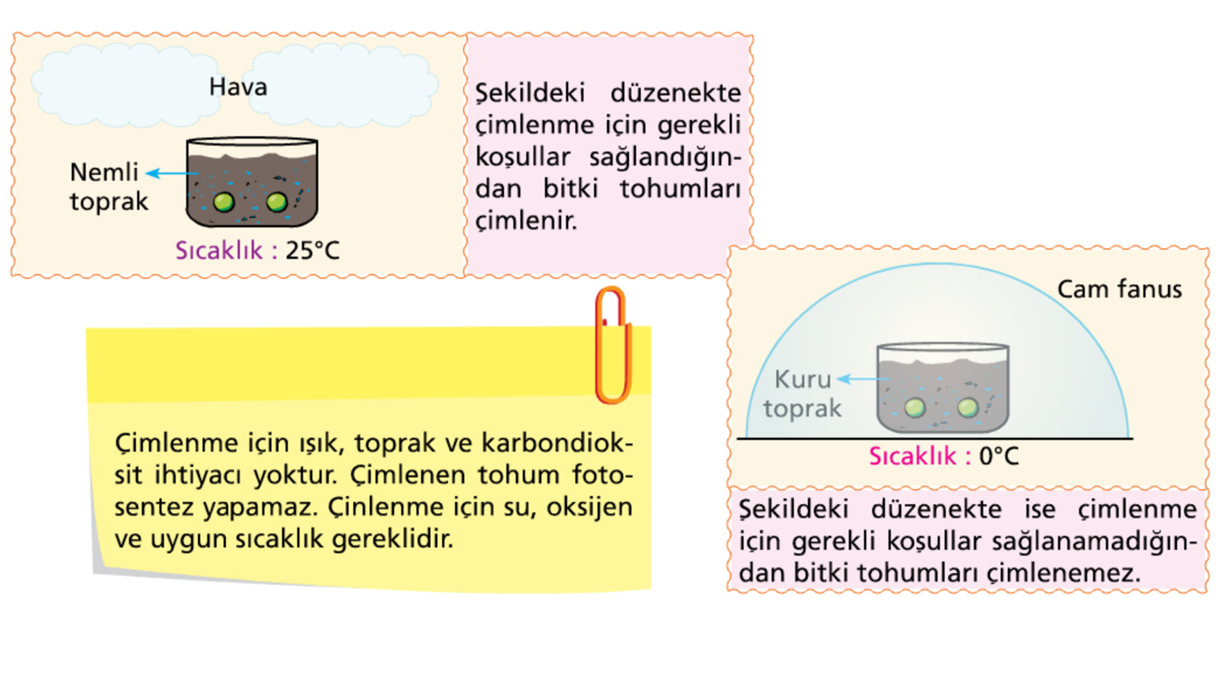
S.O.S
(SU)

Slide 20
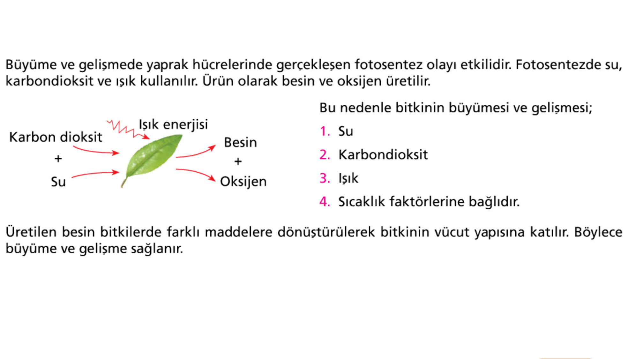

Slide 21
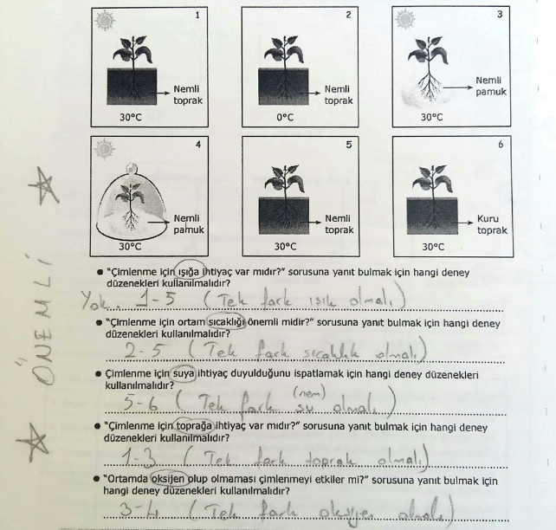
Bağımlı değişken: Çimlenme olayı
Bağımsız değişken: Işık
Kontrol edilen değişken: sıcaklık, nemli toprak
Bağımlı değişken: Çimlenme olayı
Bağımsız değişken: Sıcaklık
Kontrol edilen değişken: ışık, nemli toprak
Bağımlı değişken: Çimlenme olayı
Bağımsız değişken: su
Kontrol edilen değişken: sıcaklık, ışık
Bağımlı değişken: Çimlenme olayı
Bağımsız değişken: Toprak
Kontrol edilen değişken: ışık,sıcaklık, nemli toprak
Bağımlı değişken: Çimlenme olayı
Bağımsız değişken: oksijen
Kontrol edilen değişken: ışık,sıcaklık, nemli toprak

